Slide 1

Муниципальное автономное учреждение дополнительного образования «Дворец детского и юношеского творчества «Имени Евгения Александровича Евтушенко» муниципального образования г. Братска
Мотивы народных орнаментов в сувенирах из ткани.
Педагог дополнительного образования Иванушкина Любовь Владимировна

Slide 2

В декоративно-прикладном искусстве многих народов нашей страны распространена аппликация для украшения изделий из войлока, кожи, меха, ткани или поверхности бумаги при помощи наклеивания (нашивания) плоских изображений, вырезанных из тех же материалов другого цвета. Так издавна создаются высокохудожественные предметы одежды, обуви, головные уборы, снаряжение коня, верблюда, оленя, вещи домашнего обихода и убранства. Особый покрой, орнаментальное решение согласуется с традиционными особенностями искусства народа и является его достоянием национальной культуры, демонстрируя уровень развития мастерства и эстетического вкуса народных умельцев.
Аппликация является одним из древнейших способов украшения одежды.
Народное декоративно-прикладное искусство обладает большими возможностями для вариантной трактовки композиции орнамента, отличающейся симметричностью, уравновешенностью его элементов. Существенным в орнаменте является цвет. Народные мастера хорошо знали о воздействии цвета не только на зрение, но и на психику людей. Они учитывали, что тем или иным цветом в сознании человека нередко ассоциируется определенное явление, конкретные переживания. Народные умельцы в цветовом решении орнамента отдают предпочтение красному цвету. Именно с красным цветом связываются представление о радости, веселье, торжестве и счастье. Он вызывает в нашем сознании ассоциации с солнцем, источником всего живого на земле.

Slide 3
Предлагаю вашему вниманию свой опыт работы по обучению детей лоскутному шитью, он будет интересен педагогам художественно-эстетической направленности в дополнительном образовании, педагогам технологии общеобразовательных школ, воспитателям.
Уникальные возможности каждого ребенка полнее всего проявляются и развиваются в творческой деятельности, и для всех взрослых, родителей и педагогов важно поддерживать его пусть маленький, но ежедневный творческий рост, создавая для этого все необходимые условия.
Я считаю, задача дополнительного образования – выявить и развить творческие способности детей в доступной и интересной детям деятельности.
Моя задача заключается в том, чтобы развить интерес детей к декоративно-прикладному творчеству, приобщить их к рукоделию, заложить основы нравственных ценностей, научить ощущать мир своими руками, через красоту художественного изделия.
Основная цель программы – развитие творческих способностей детей, через приобщение к одному из видов декоративно-прикладного искусства – лоскутному шитью.

Slide 4
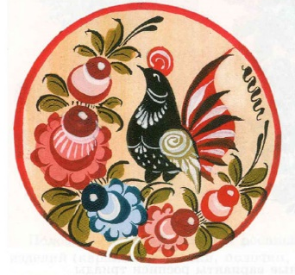
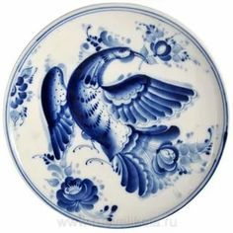

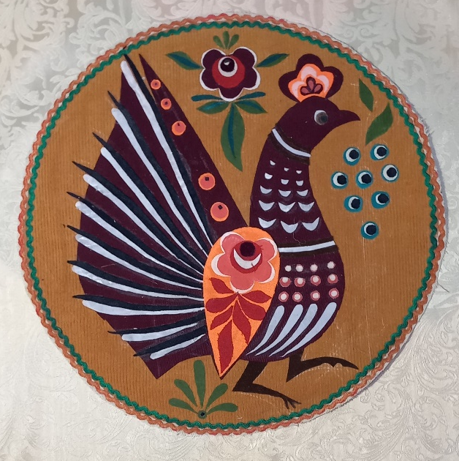
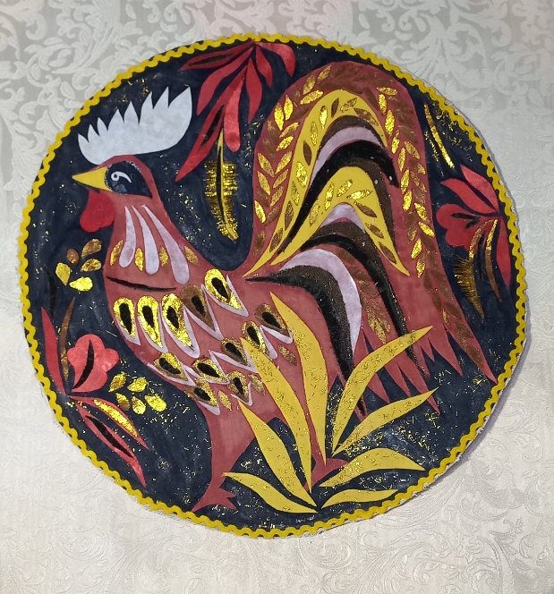
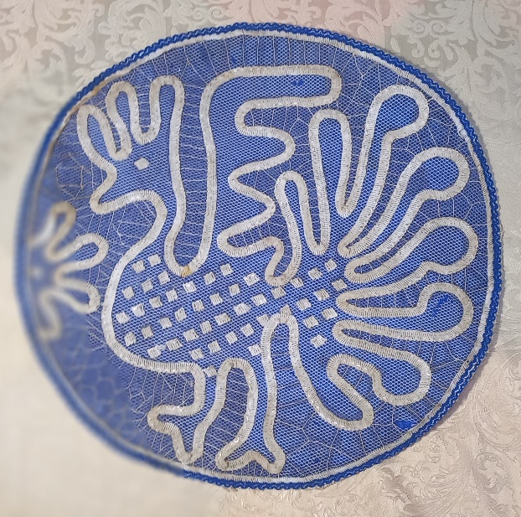
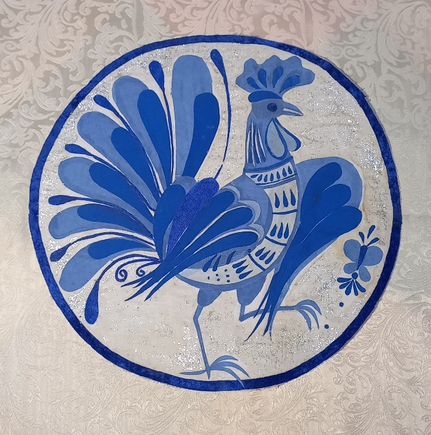
Изображение петуха в русском народном творчестве.

Slide 5
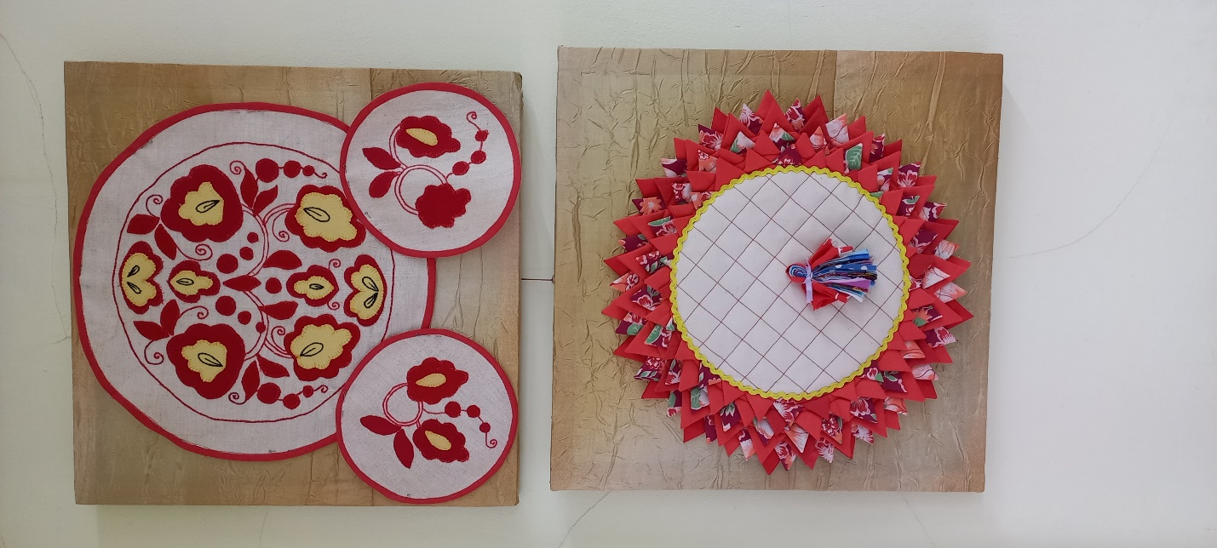
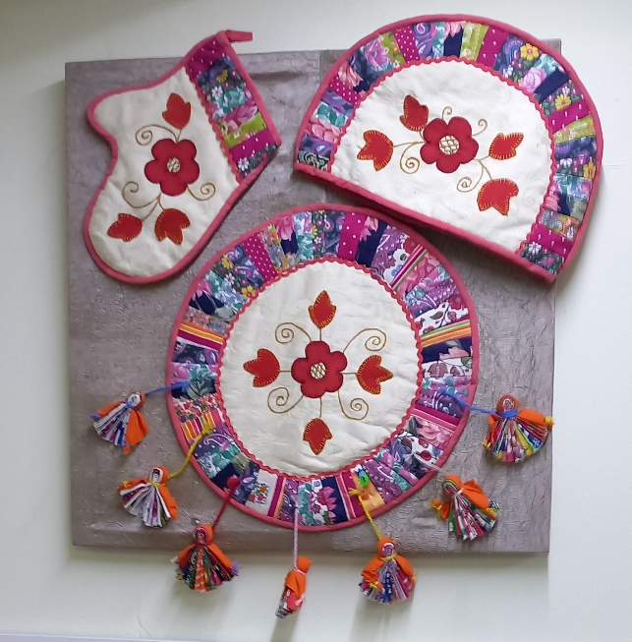
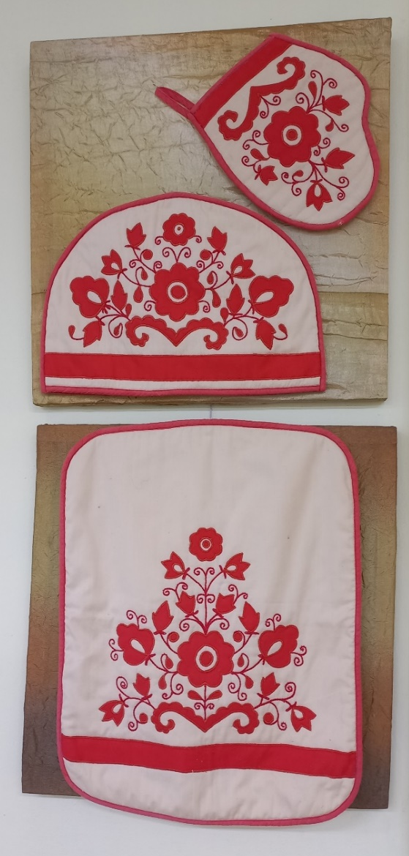
Мотивы народных орнаментов в сувенирах из ткани.

Slide 6
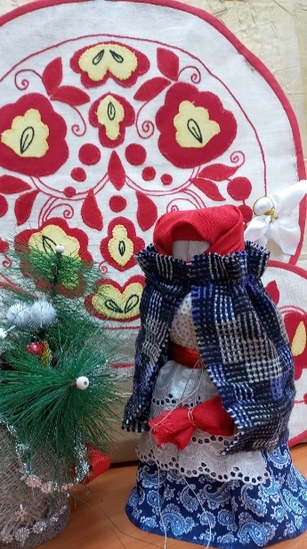
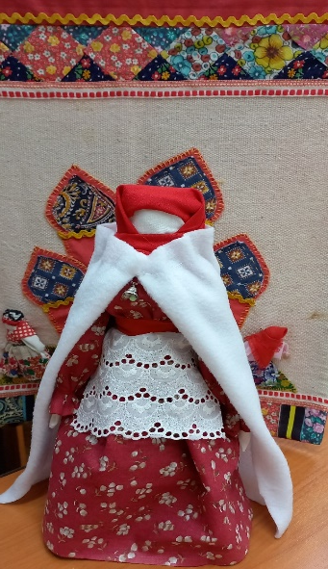
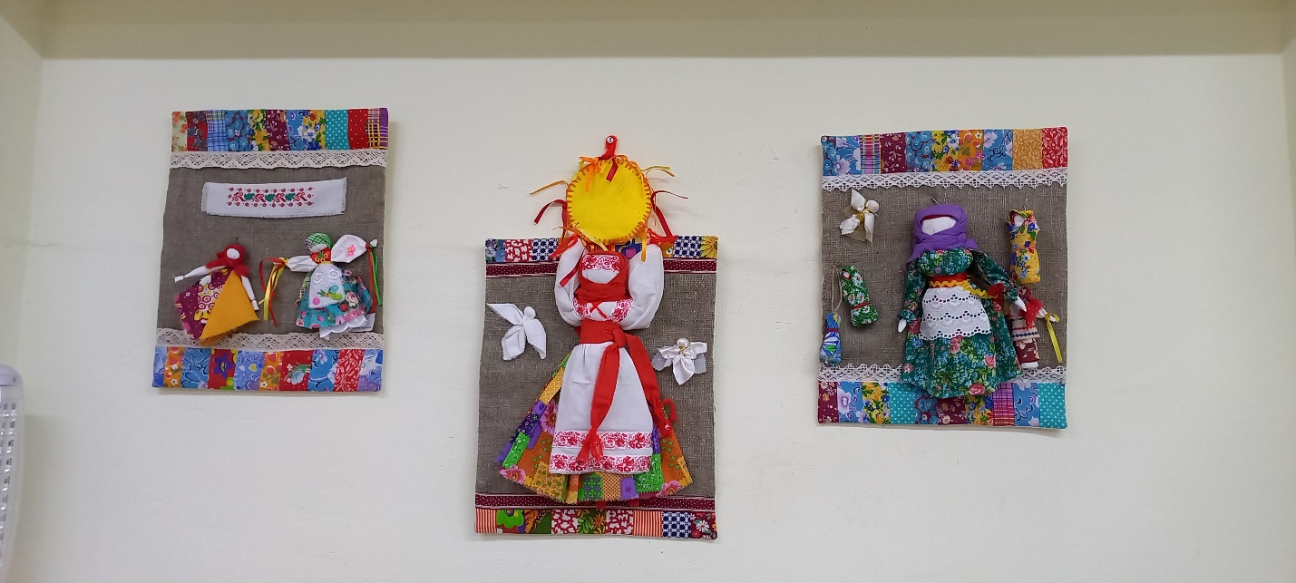
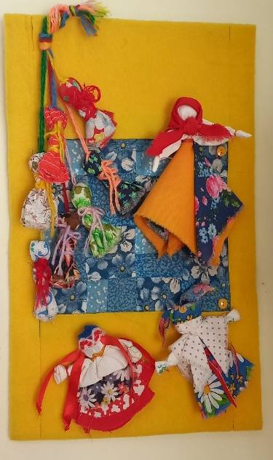
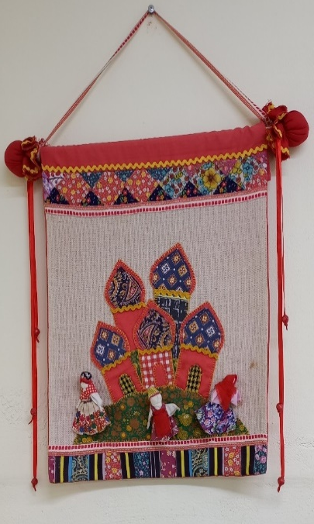
Русский стиль.

Slide 7
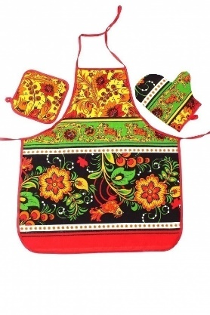
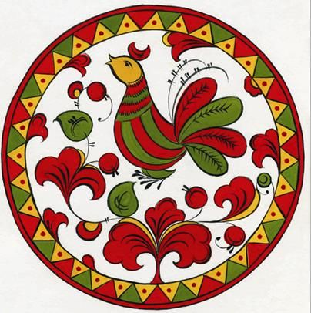
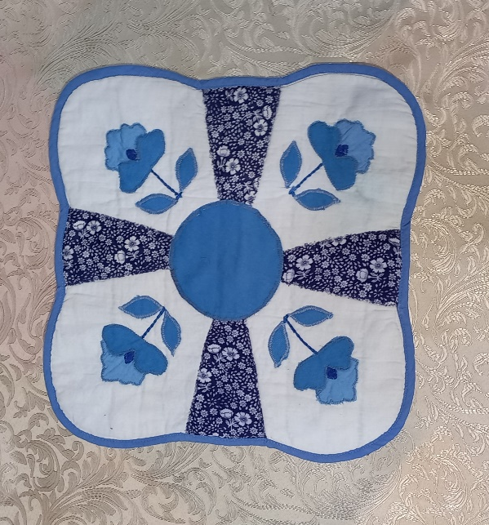
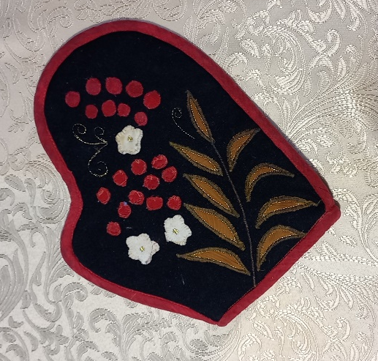
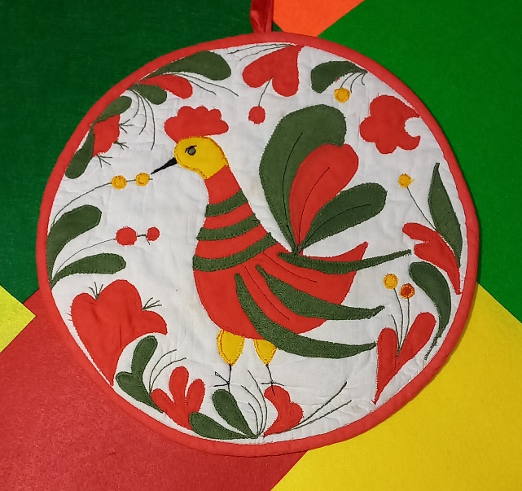
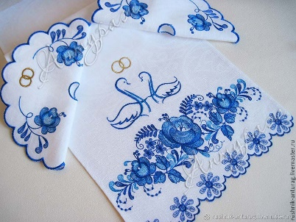
Узоры Северной Двины. Пермогорская роспись.
Городецкая роспись.
Хохломская роспись.

Slide 8
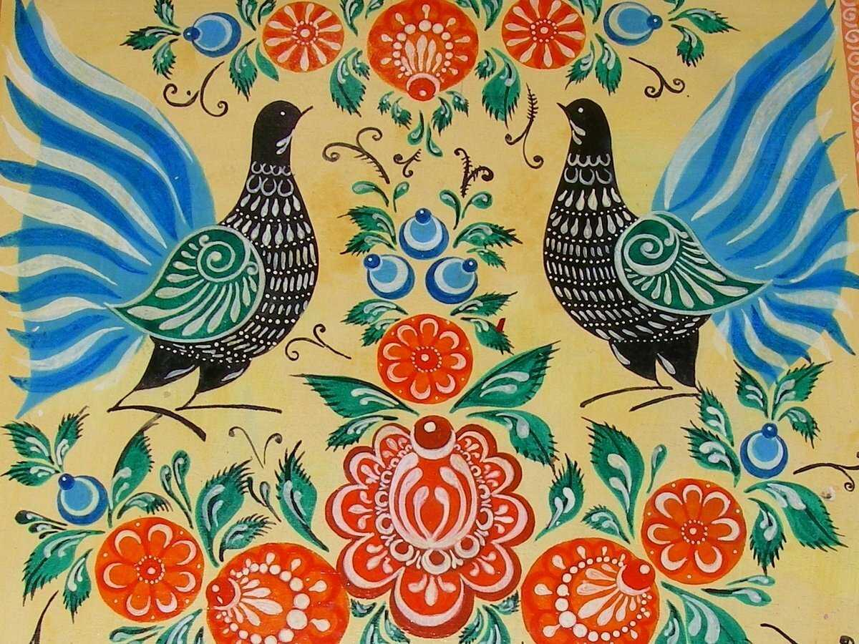
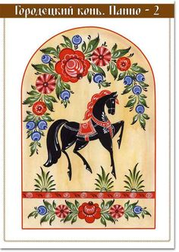
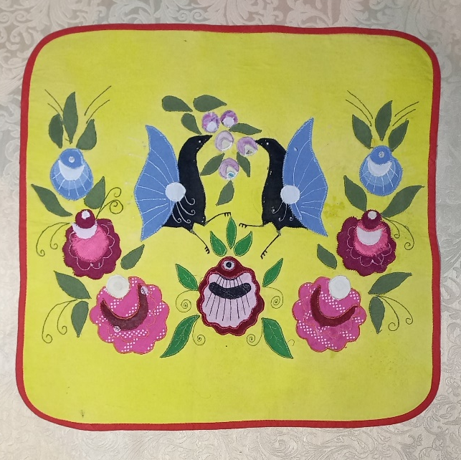
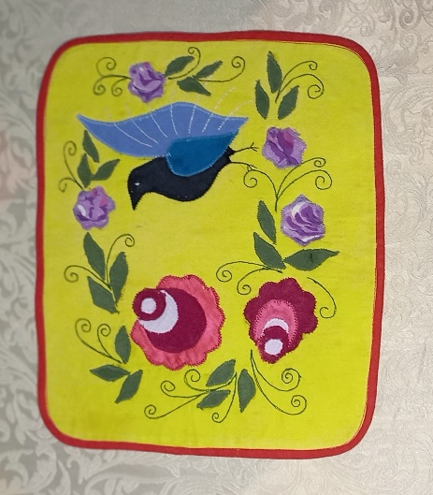
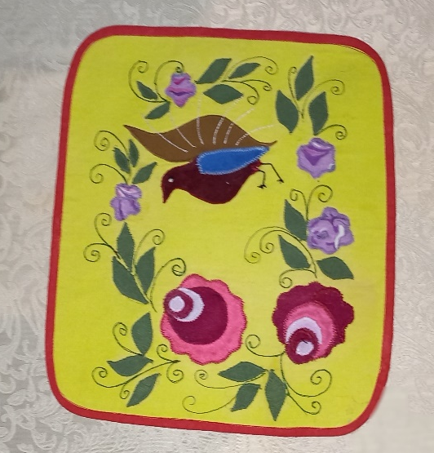
Городецкие Узоры.

Slide 9
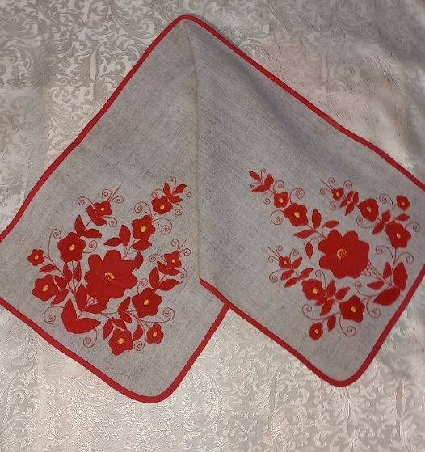
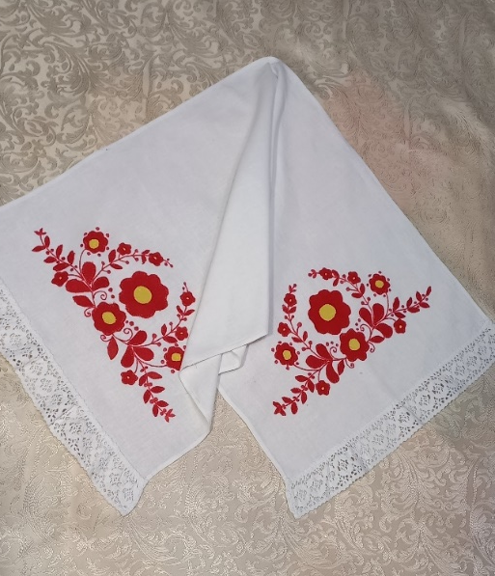
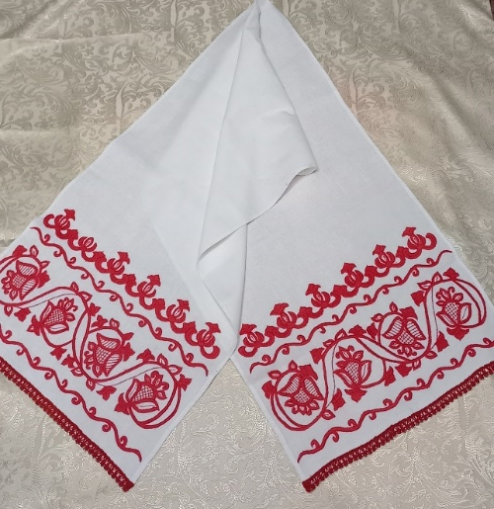
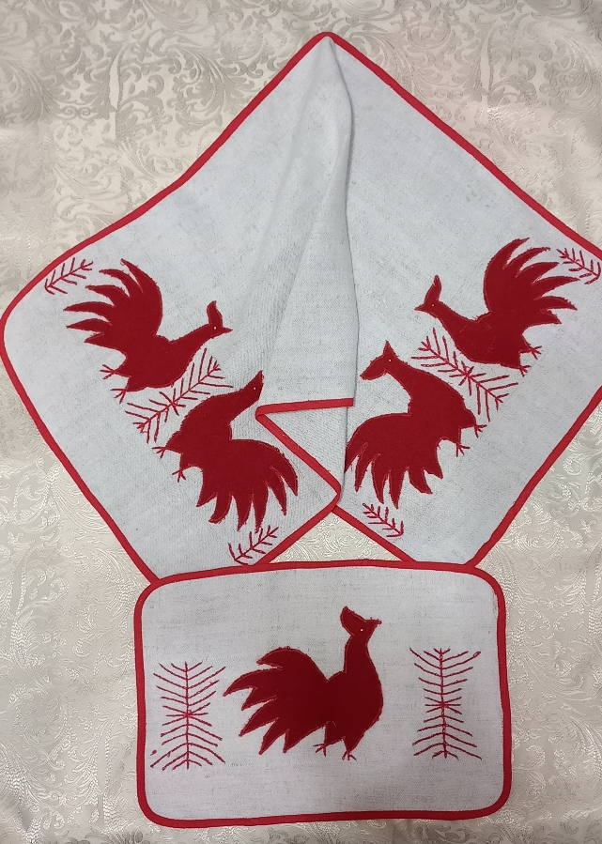
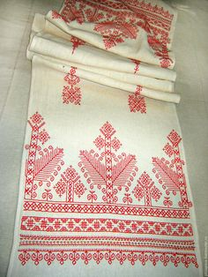
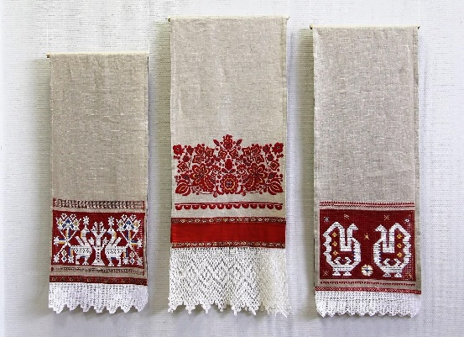
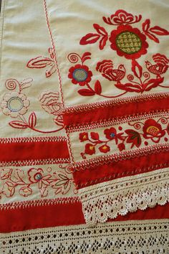
Традиционные русские народные орнаменты, узоры.

Slide 10
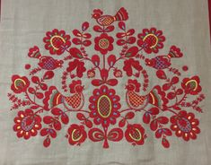
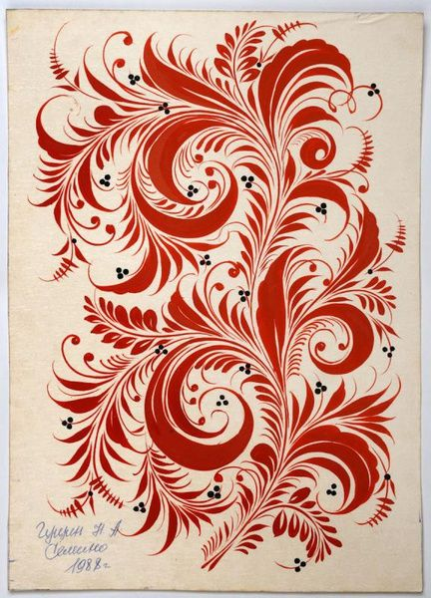
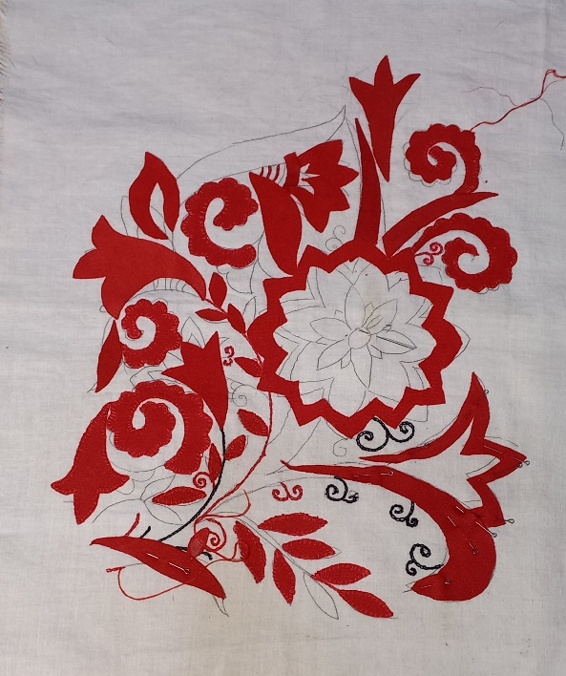
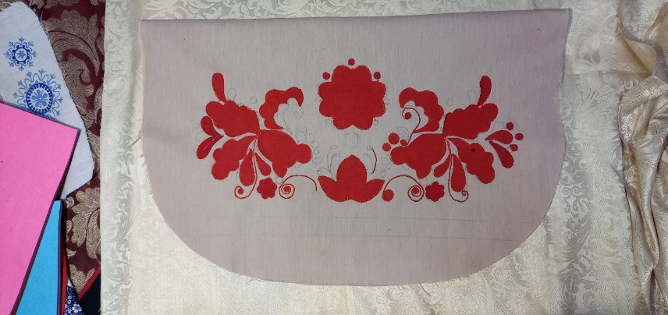
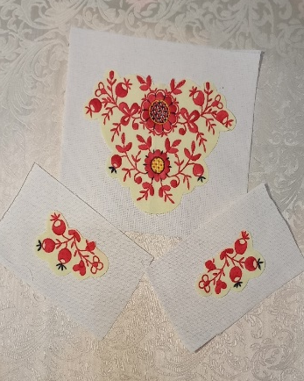
Аппликация из ткани по мотивам народных орнаментов.
Хохломская роспись. Владимирская гладь

Slide 11
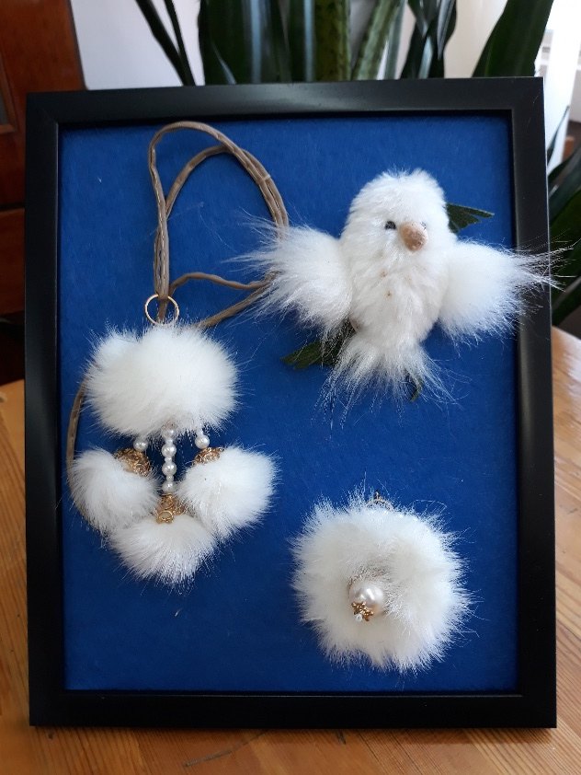
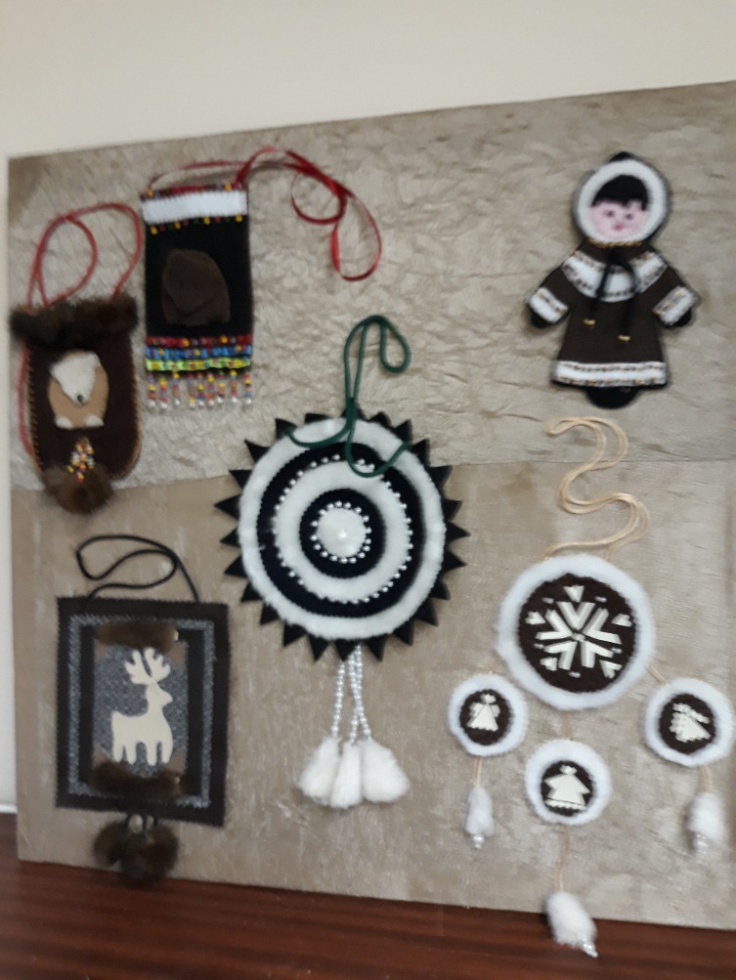
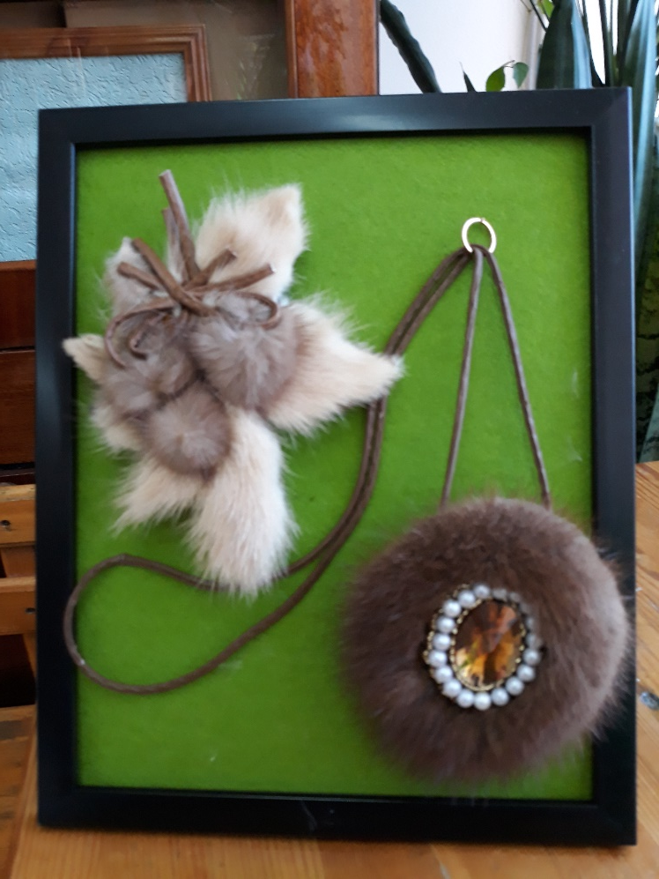
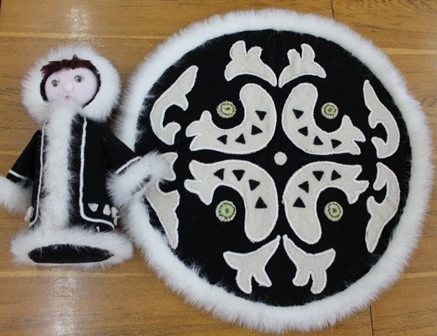
Аппликация из ткани и меха.

Slide 12
Спасибо за внимание!

